Slide 1

Má zmysel riešiť hĺbkovú energetickú obnovu budov?
Zdenko Miko

Slide 2

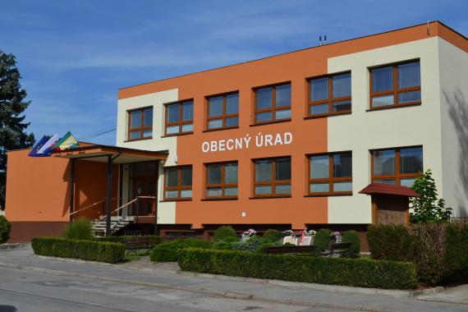
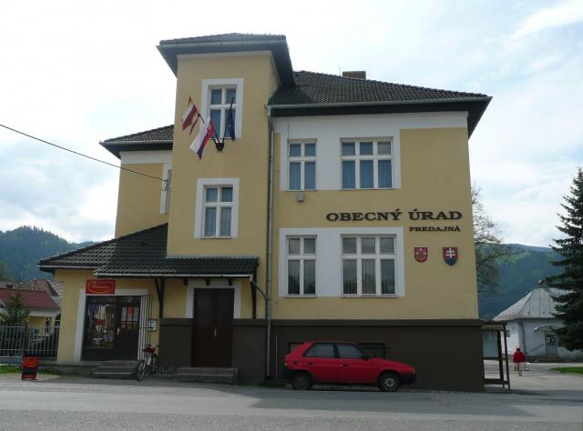
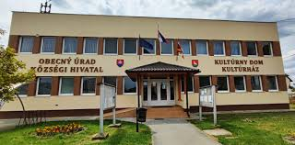
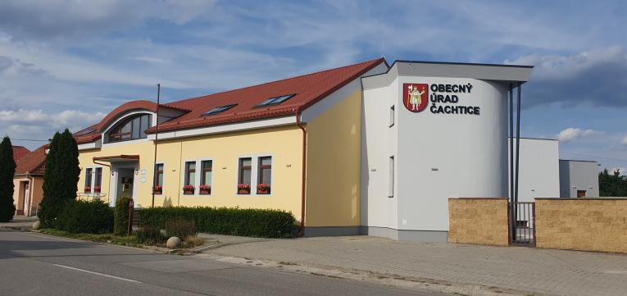
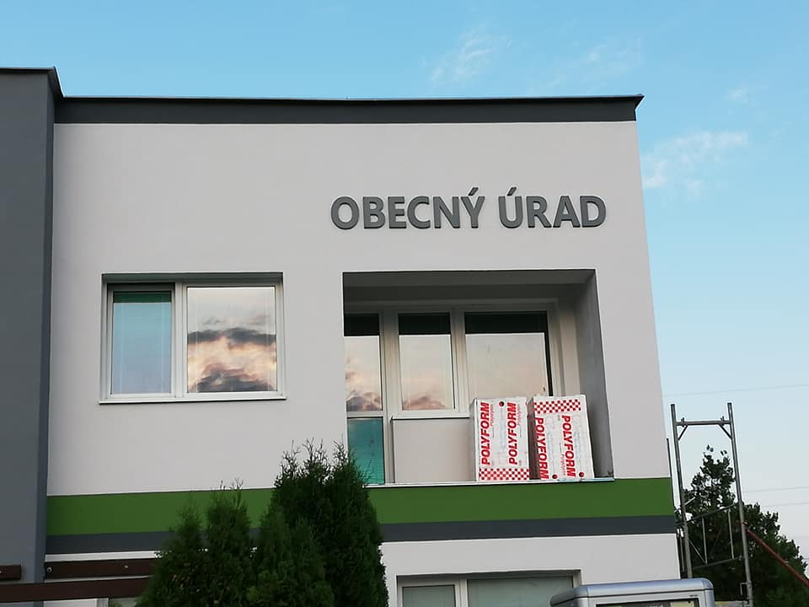
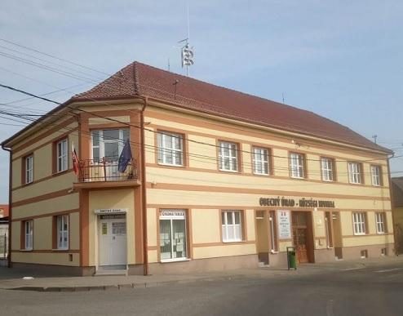
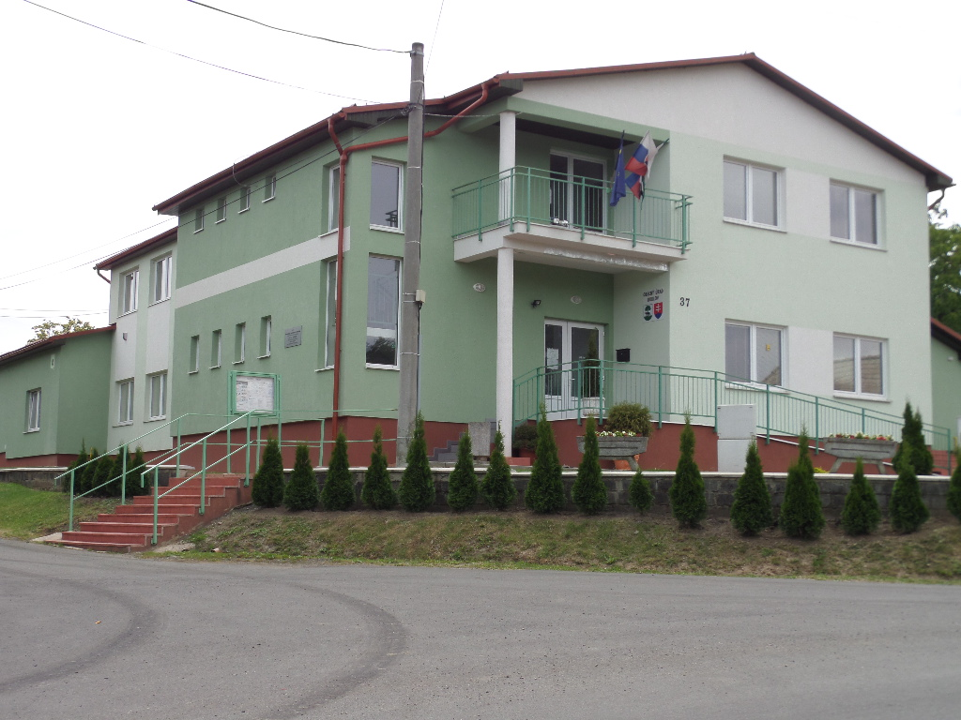
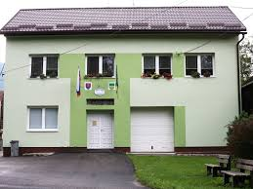
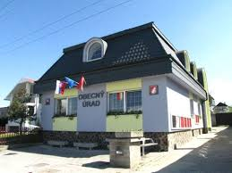
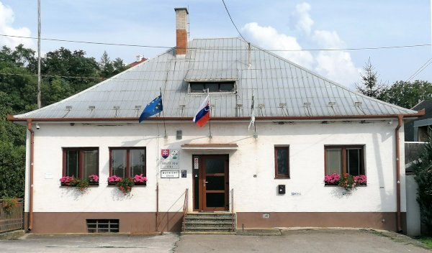

Slide 3

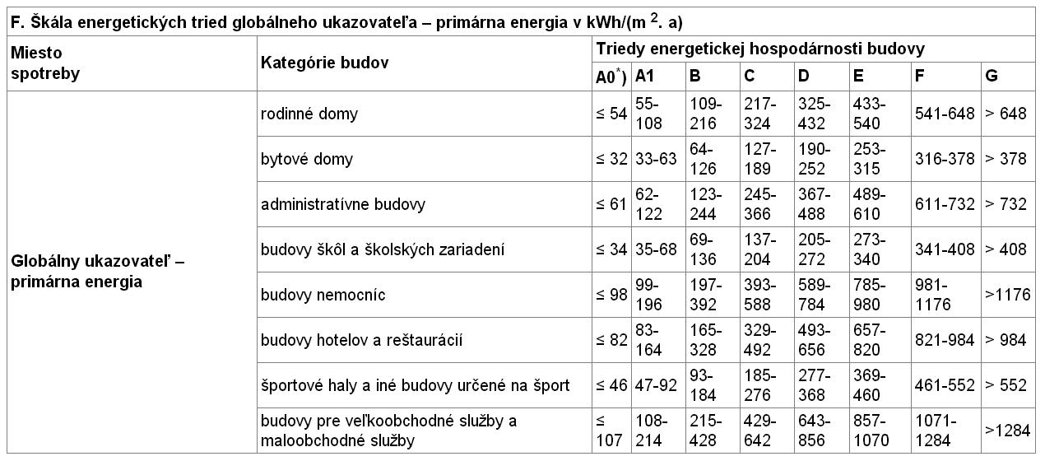
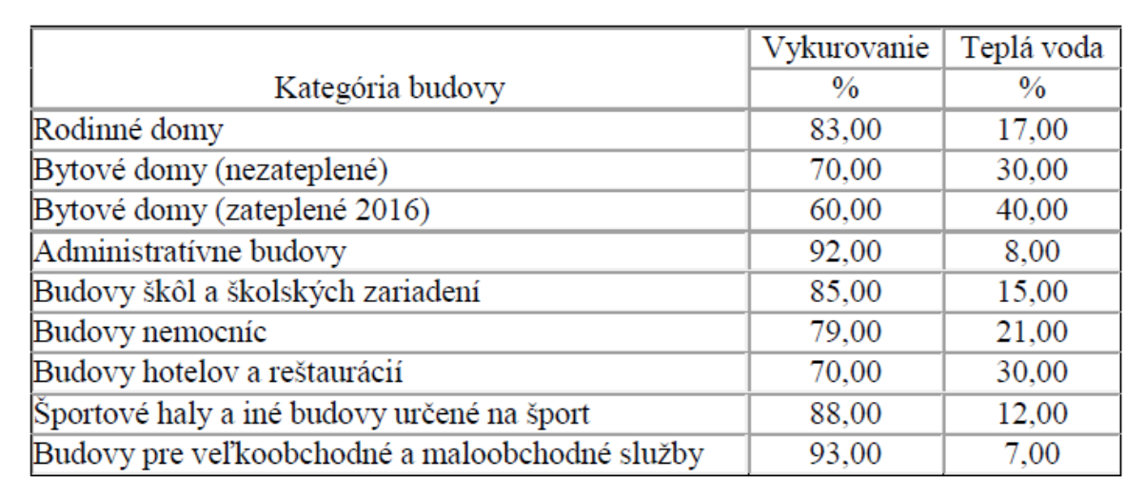
Green Deal (Zelená Dohoda)
„Fit for 55“ – 13 legislatívnych návrhov
výsledok: zníženie produkcie emisií skleníkových plynov do roku 2030 o 55% v porovnaní s rokom 1990. K dosiahnutiu stanoveného cieľa sa prihlásila aj Slovenská republika.
Slovensko je oproti roku 1990 s úsporou emisií skleníkových plynov na úrovni približne -46% (2019/oceliareň Košice približne 10%).
pomyselný cieľ “-55%“ na prvý pohľad pre našu krajinu zvládnuteľný.
smernica Európskeho parlamentu o energetickej hospodárnosti budov zverejneného dňa 15.12.2021: budovy: 36% z celkovej produkcii emisií skleníkových plynov
40% z celkovej konečnej spotreby energií celej EÚ až 40%.
75% budov v EÚ je energeticky neefektívnych
85 – 95 % všetkých budov sa bude naďalej využívať aj po roku 2050

Slide 4



Slide 5
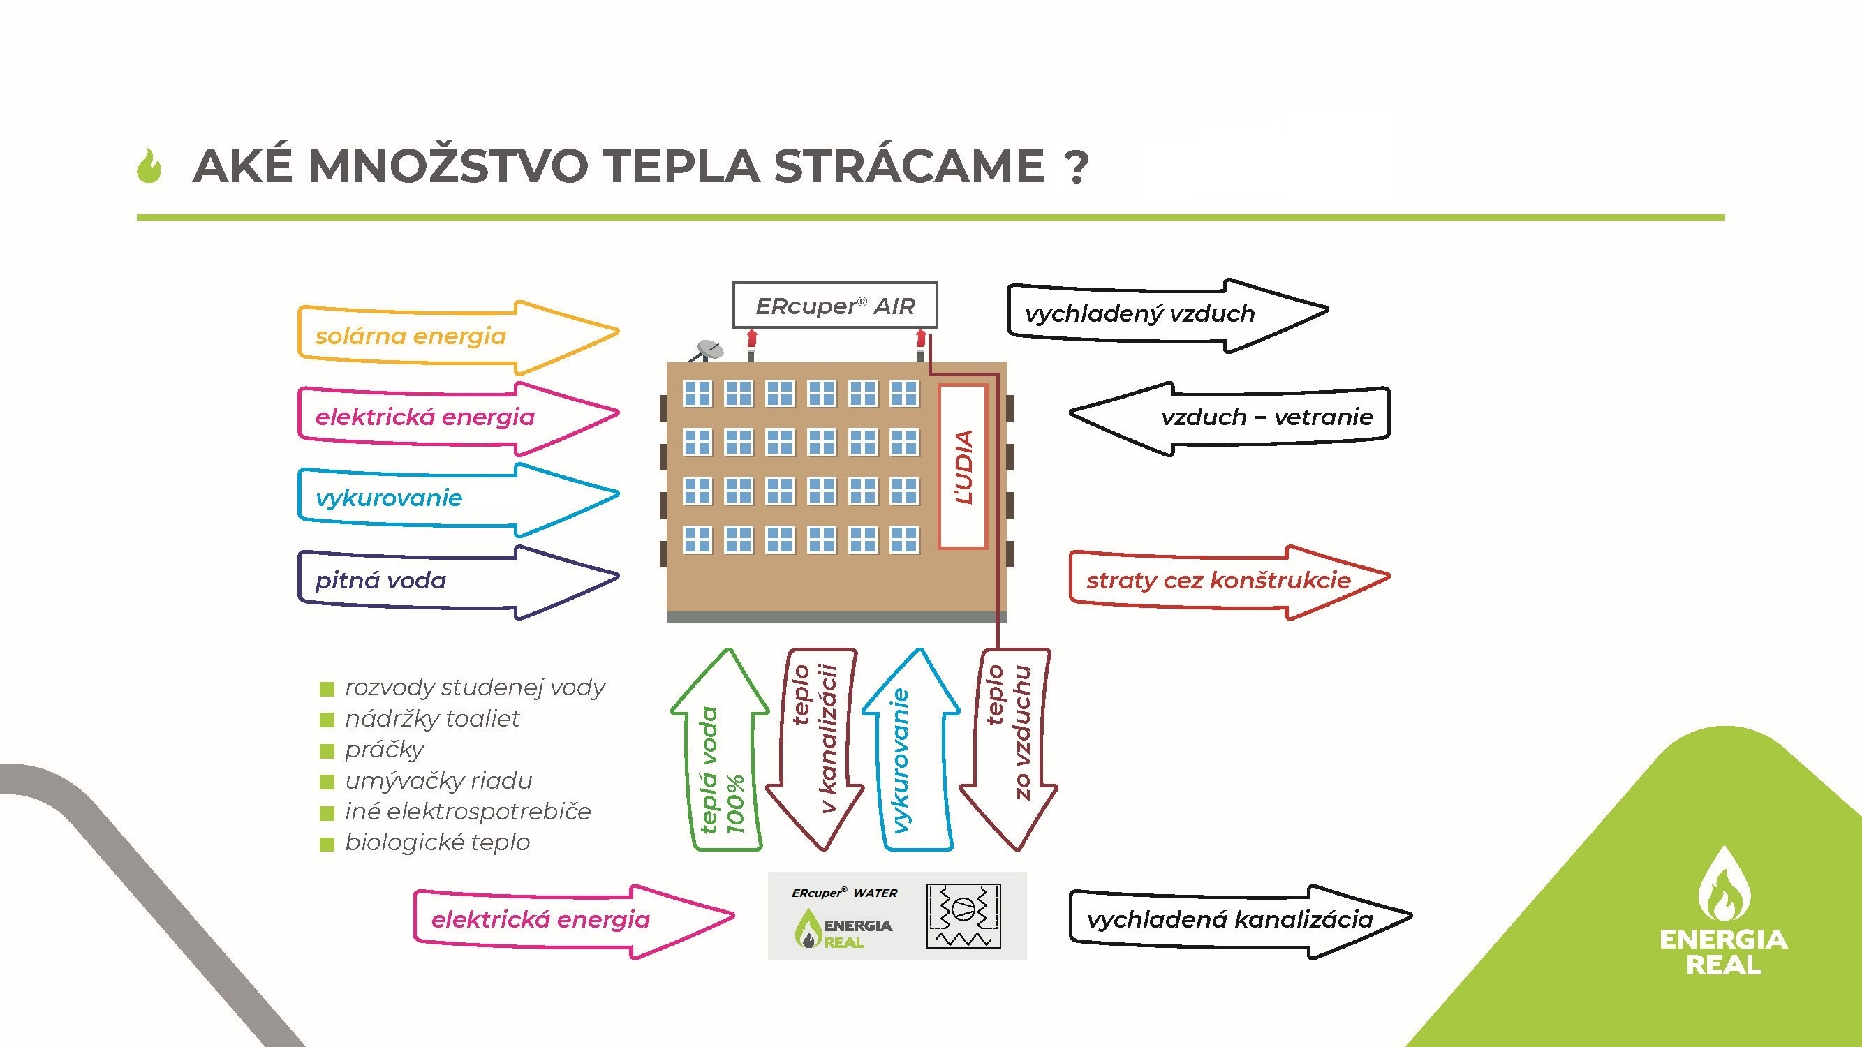

Slide 6



Slide 7

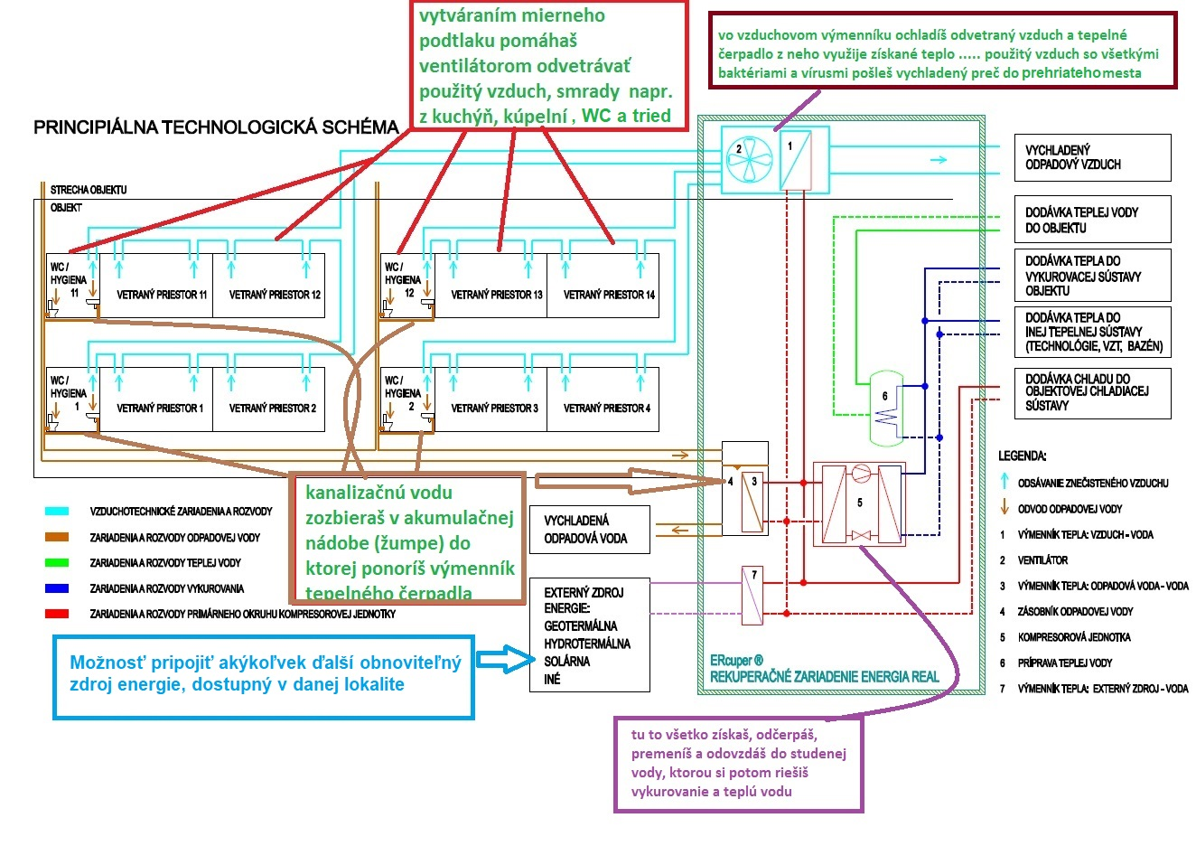

Slide 9


Slide 10


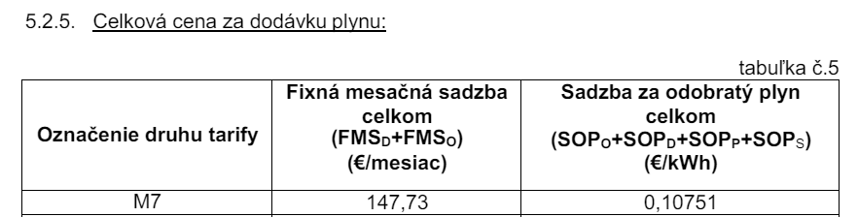
Energetický prepočet vzorového obecného úradu
Pôvodný stav - spotreby
Pôvodný stav – finančný náklad

Slide 11
Energetický prepočet vzorového obecného úradu
Alternatíva rekonštrukcie v duchu krabica za krabicu (kotol za ) + nové klimatizačné jednotky
Pôvodný stav - spotreby
Klimatizačné jednotky na chladenie
chladiť bude vnútorné priestory povedzme 2,5 mesiaca v roku, t.j.75 dní po 10 hodín = 750 hodín
Stav po rekonštrukcii - spotreby
Stav po rekonštrukcii – finančný náklad
Celkový ročný náklad za energie, údržbu a servis predpokladajme v sume 32 000, 00 EUR

Slide 12
Energetický prepočet vzorového obecného úradu
Alternatíva rekonštrukcie v duchu poďme do hĺbky, využívajme prirodzene vyskytujúcu energiu, zachytávajme energie unikajúce z vnútorného prostredia, energie “nevyrábajme“ spaľovaním paliva ale presúvajme ich medzi sebou
Pôvodný stav - spotreby
Stav po rekonštrukcii - spotreby
Stav po rekonštrukcii – finančný náklad
Celkový ročný náklad za energie, údržbu a servis predpokladajme 11 000, 00 EUR a to ešte stále bez podpory fotovoltiky na streche

Slide 13
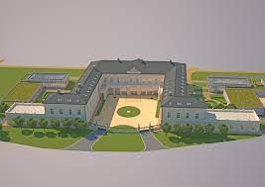
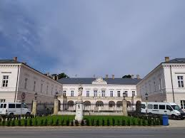
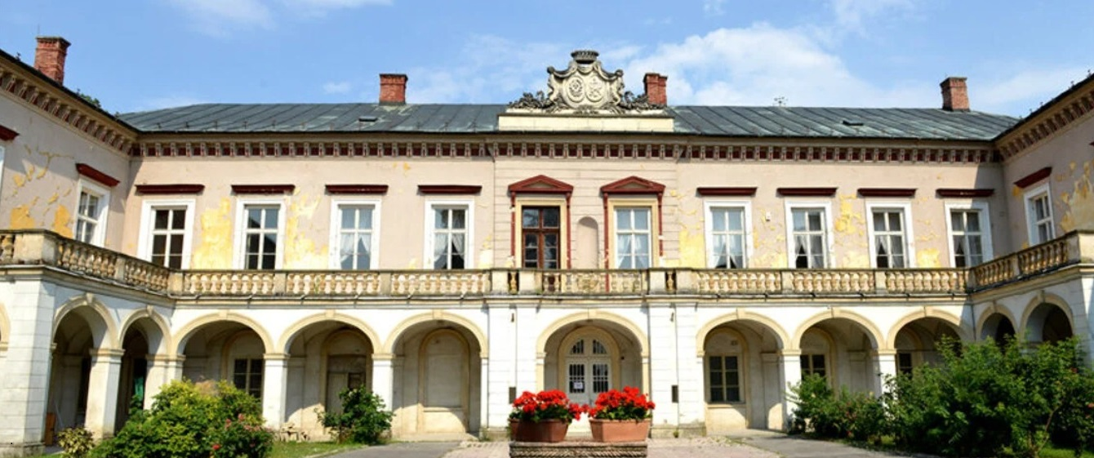
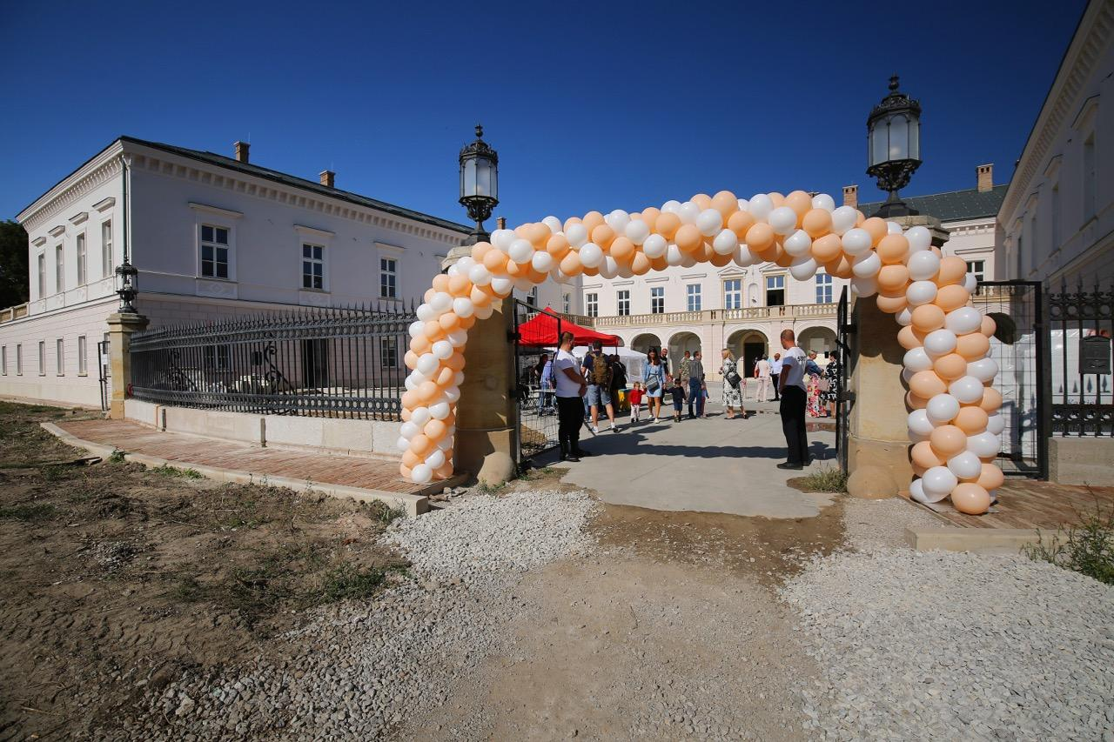
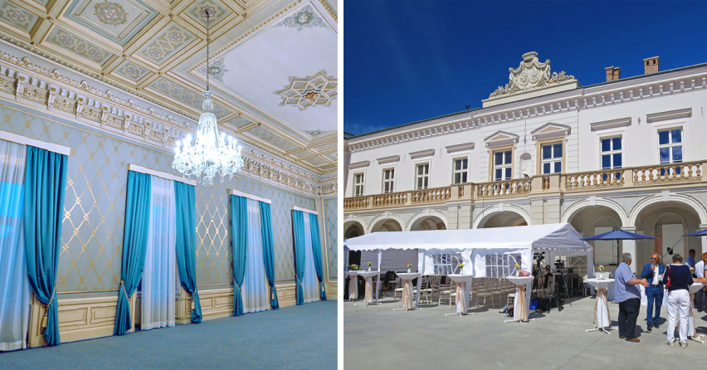
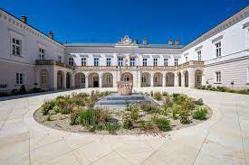
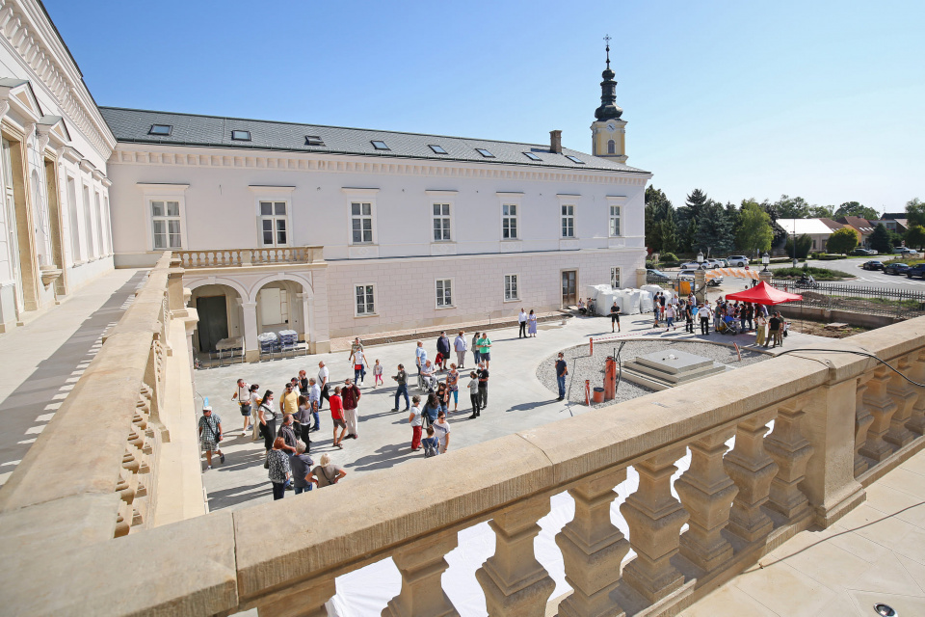
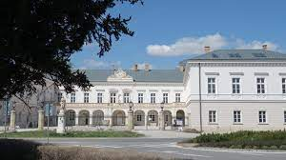
Kaštieľ Voderady

Slide 14



Slide 15


Slide 16

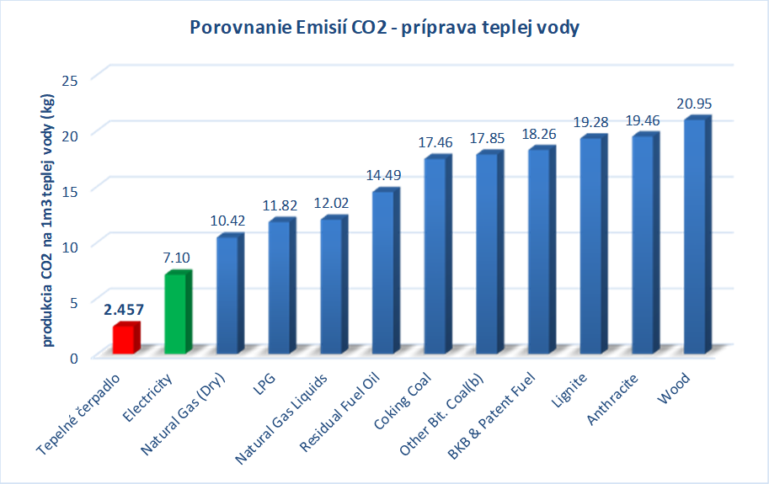

Slide 17

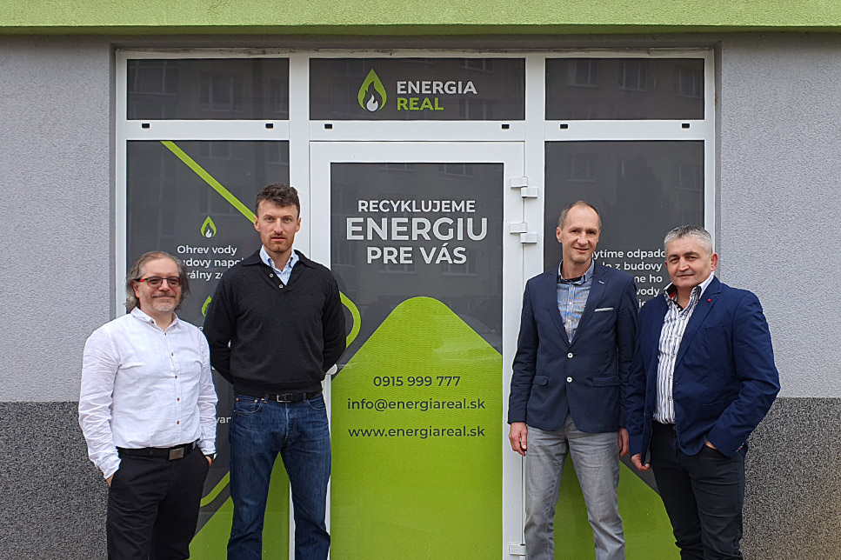

Slide 18


Slide 19

ROZSAH SLUŽIEB:
Zabezpečujeme komplexný servis od A do Z :
Tvorba energetických koncepcií
Návrh riešení, projekcia
Príprava podkladov
Výroba technológie
Inštalácia celého systému
Nepretržitý monitoring prevádzky a vzdialený dohľad
Pravidelný servis a optimalizácia počas celej doby životnosti, t.j. minimálne 25 rokov

Slide 20

Ďakujem za vypočutie.
0917 941 982

